Slide 1



TEACH
FOR QAZAQSTAN
2024-2025
Өзгерістер, даму мен шабыттану жылы

Slide 2


БІЗДІҢ КӨЗҚАРАСЫМЫЗ, МИССИЯМЫЗ ЖӘНЕ ҚҰНДЫЛЫҚТАРЫМЫЗ
Біздің мақсат
2027 жылға дейін
– БҰЛ БІРЛЕСКЕН ЕҢБЕГІМІЗДІҢ, БІР-БІРІМІЗДІ ЖӘНЕ БІЗДІ ҚОРШАҒАН ӘЛЕМДІ ЗЕЙІН ҚОЙЫП ТЫҢДАУЫМЫЗДЫҢ НӘТИЖЕСІ.
Біздің миссия
Педагогика саласына үздік университет түлектері мен түрлі сала мамандарын тарту.
Ауылдық және қалалық қолдауды қажет ететін мектептерде оқитын 25 000 балаға заманауи білім беру мүмкіндіктерін ұсыну.
Әртүрлі кәсіби салалардан педагогикаға келген көшбасшылар мен өзгерістер енгізуші агенттер қауымдастығын құру.
40 мектепке прогрессивті әдістер мен білім беру технологияларын енгізу.
Біз баланың әлеуетін жетілдіретін және өз-өзіне ғана емес қоршаған ортасында сенімді сезінуіне жағдай жасайтын жүйелі өзгерістерге толы қауымдастық құрамыз.
Біздің құндылық
1
2
3
4
5
Әділеттілік
Адалдық
Инклюзия және әралуандылық
Сенім
Ұжымдық көшбасшылық

Slide 3
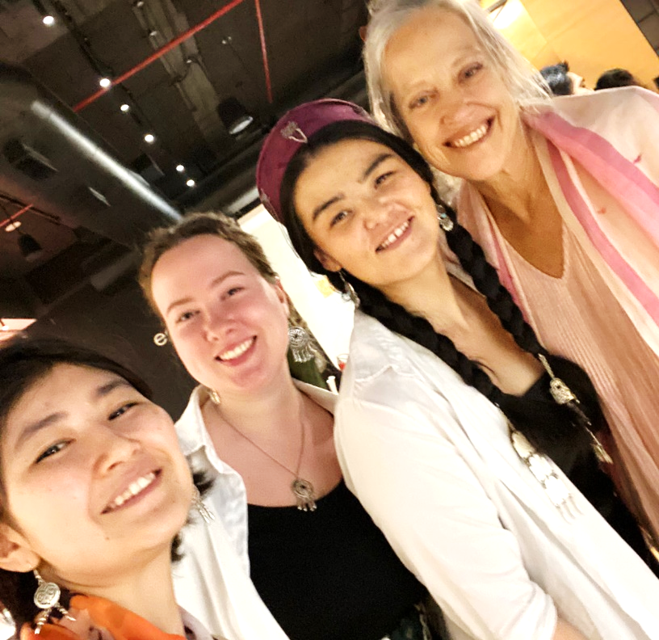
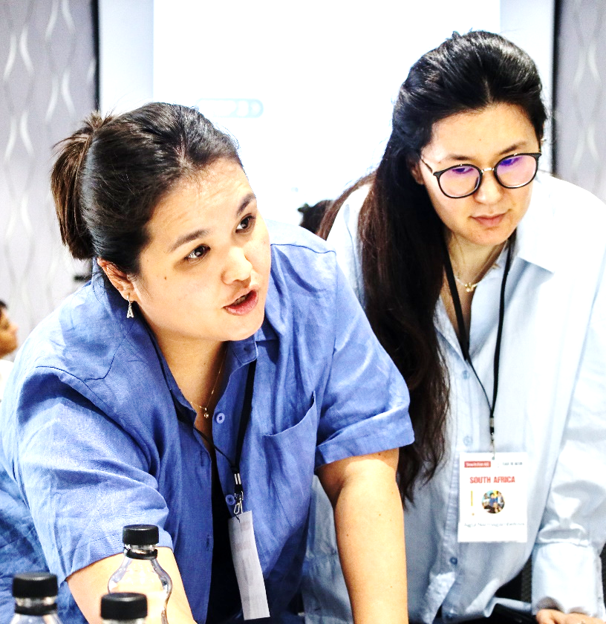
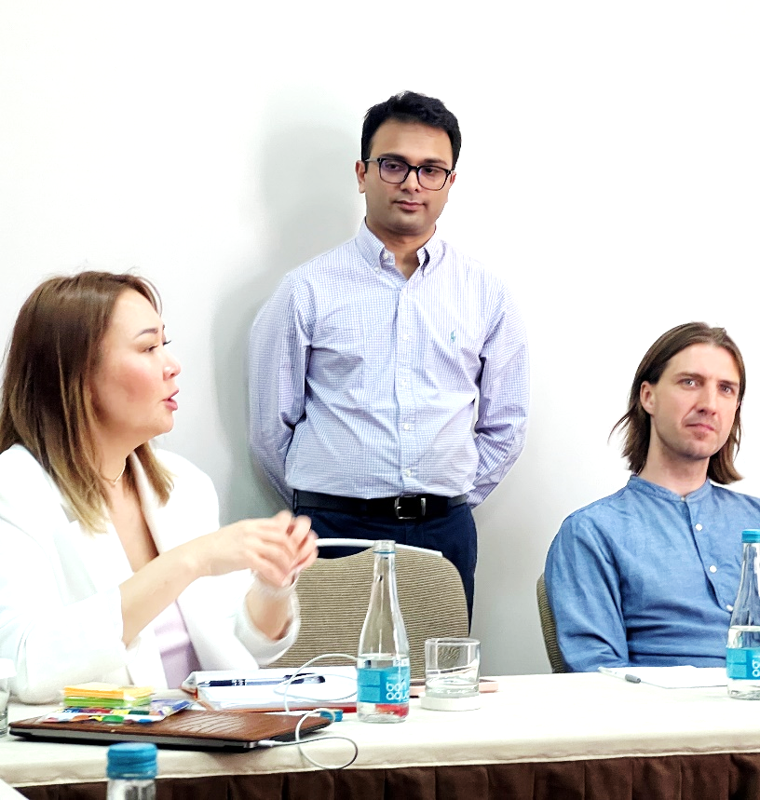
КҮШІМІЗ – БІРЛІКТЕ:
TEACH FOR ALL-МЕН ЖАҺАНДЫҚ СЕРІКТЕСТІК
Біздің қызметкерлер жаһандық қозғалыс сарапшылары ұйымдастырған онлайн оқулар мен офлайн іс-шараларға тұрақты түрде қатысады. Бұл бізге әлемдік үрдістерден хабардар болып, елімізде үздік білім беру тәжірибелерін енгізуге мүмкіндік береді.
Онлайн-оқыту
Офлайн іс-шаралар
"Оқыту және оқытуды ұмыту теориясы" курсы (Theory of Learning and Unlearning)
APAC Development Refresher Sessions (фандрайзингті құру)
Тереңдетілген курс: Ұйымдарда ұжымдық көшбасшылықты дамытуға арналған эволюциялық әдістер
Әртүрлілік, теңдік және инклюзивтілік мәселелері бойынша оқыту
Жүйелі өзгерістер үшін ішкі көшбасшылық
Жүйелік көшбасшылардың құпияларын ашу
«Teach for Malaysia» тәжірибесін зерделеу
Alumni Summit (Үндістан)
Орталық Азия елдерінің кездесуі (Ташкент)
Collective Leadership: Evolving Ways of Working оқыту циклі (Оңтүстік Африка Республикасы)
Жақсы болашақты қалыптастыруға арналған жаһандық форум (Сингапур)
Азия-Тынық мұхиты аймағындағы серіктес ұйымдар жетекшілерінің ретриті (Индонезия)
Inclusive Education Summit (Чили)

Slide 4
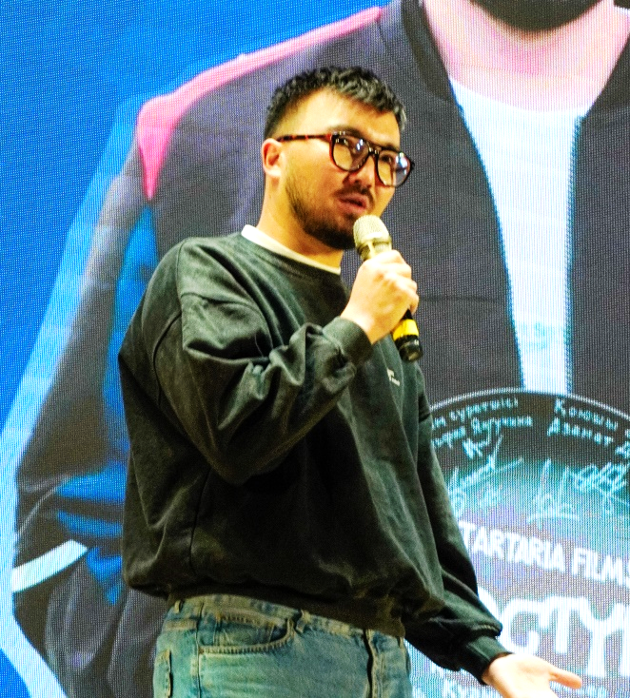
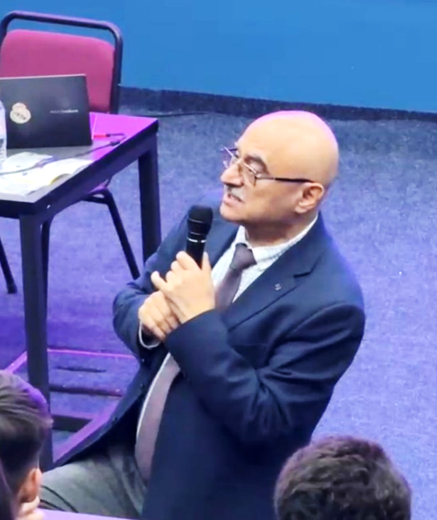
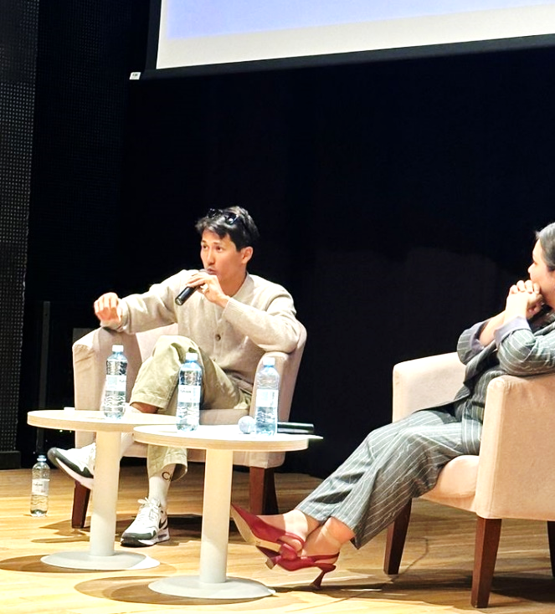
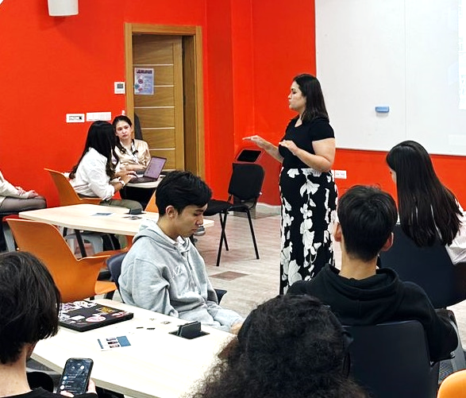
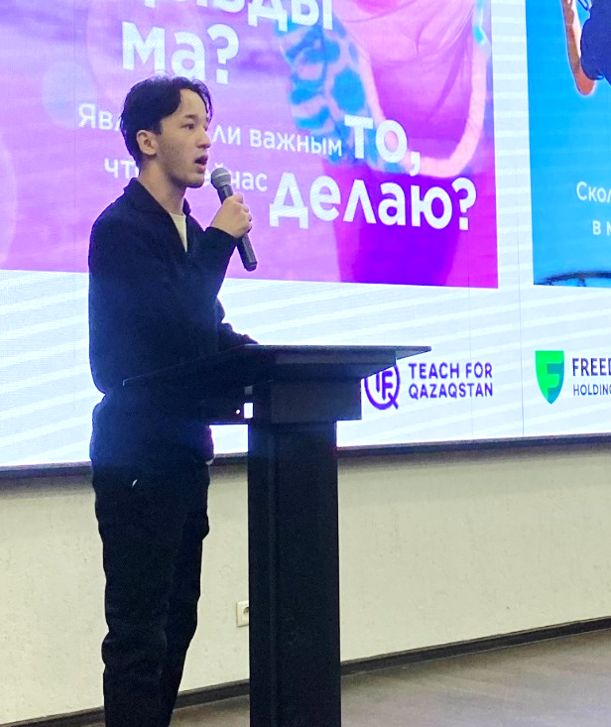
БАҒДАРЛАМАҒА ДАРЫНДЫ ҚАТЫСУШЫЛАРДЫ ҚАЛАЙ ІЗДЕЙМІЗ
45
іс-шара
2024 жылғы өзгерістер
ЖОО-лардағы іс-шаралар
Студенттік клубтар
Астана, Алматы және Қарағанды қалаларында рекрутерлер
HPC (High Potential Candidates) іріктеу
1-1 қоңырау шалу
Қатысушылармен кездесулер
Апта сайынғы вебинарлар
Guest Lectures: Нарикби, Фуад Гаджиев, Дулатбек Икбаев, Қуаныш Бейсек, Ескендір Бестай және басқалармен кездесулер
Quiz
Case Competition
Бағдарлама презентациясы
TFQ Talks
Клуб мүшелерінің Балқаш, Абай, Шахтинск өңірлеріне сапарлары
Оқыту: тереңдетілген бағдарлама, коучинг сессиялары
Күндізгі оқу формасының іріктеулеріне ерікті ретінде қатысу — Алматы, Астана
Өз іс-шараларын ұйымдастыру
9
үздік ЖОО
2
студенттік клуб
2500
қатысушы үміткер

Slide 5
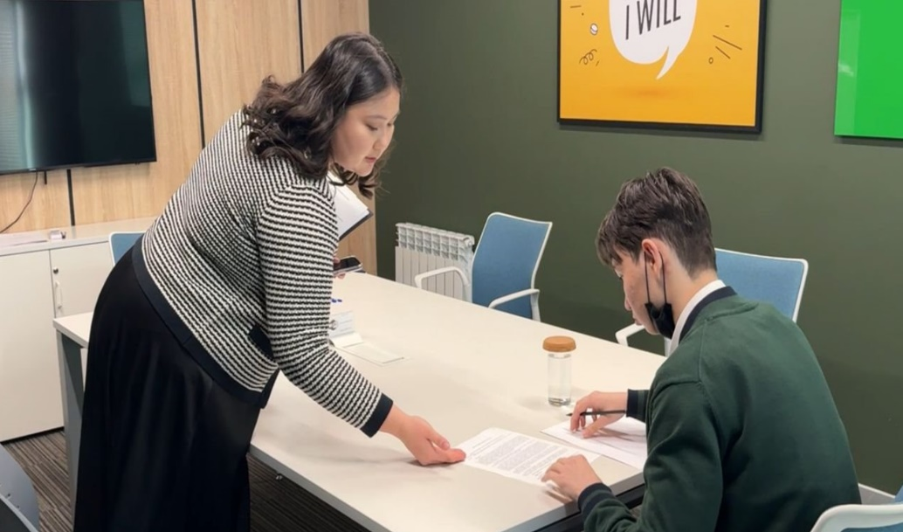
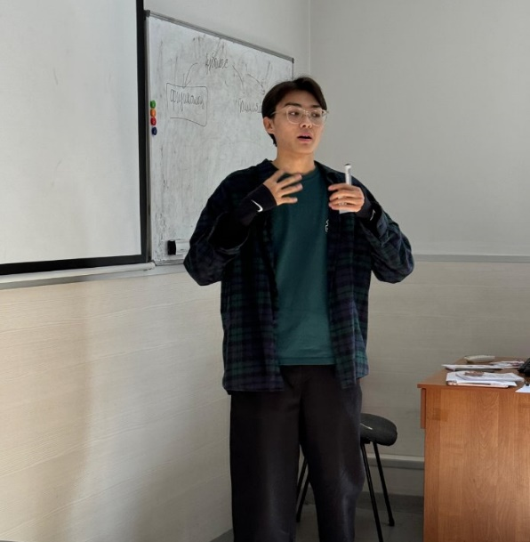
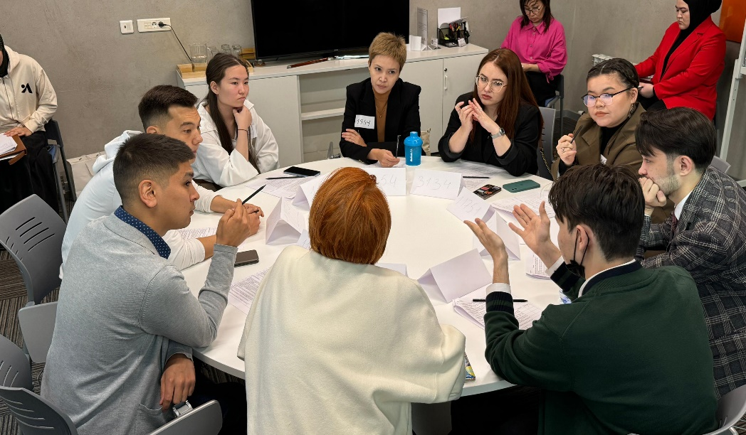
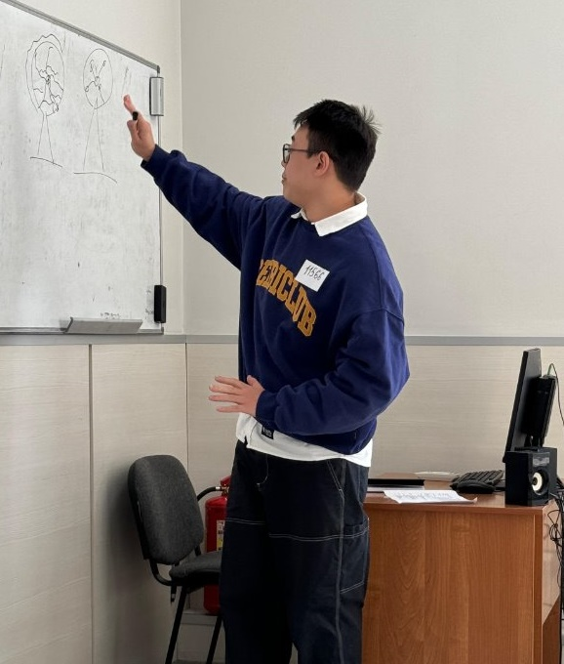
БАҒДАРЛАМАНЫҢ 3-ШІ АҒЫМЫНА
ҚАТЫСУШЫЛАРДЫ ІРІКТЕУ
1
Тіркелу
2
1-кезең:
3
2-кезең:
Өтініш беру және техникалық тексеріс
Тестілеу: Вербалды ақпаратты талдау, абстрактілі ойлау қабілеті
Бейне-сұхбат
Сынақ сабағы
Топтық жаттығу
Рөлдік ойын
3-ШІ АҒЫМҒА ІРІКТЕУ 2 КЕЗЕҢДІ ҚАМТЫДЫ:
Қыркүйек – Қараша 2024 ж. Қараша 2024 ж. – Ақпан 2025 ж.
Фонд қызметкерлері ассессмент бойынша оқытудан өтіп,
"ішкі ассессорлар" рөлінде жұмысқа кірісті.
Іріктеу бойынша фото есеп. Дедлайн;
3-ШІ АҒЫМ БОЙЫНША ТАРТУ ЖӘНЕ ІРІКТЕУ НӘТИЖЕЛЕРІ:
2471
сайттағы
тіркелулер
866
тапсырылған өтініштер
360
1-кезеңге
өткендер
91
2-кезеңге өткендер
37
финалист

Slide 6
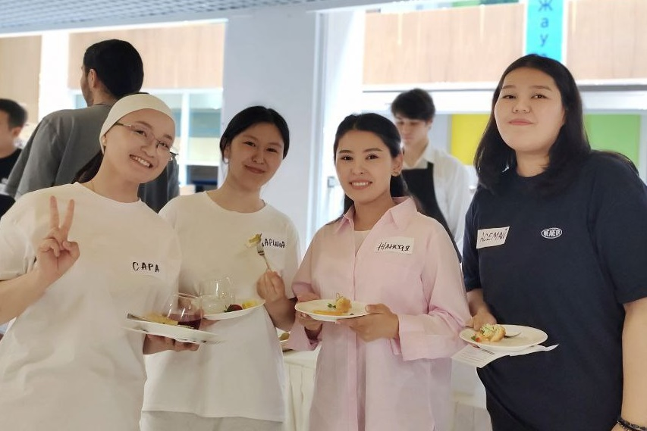
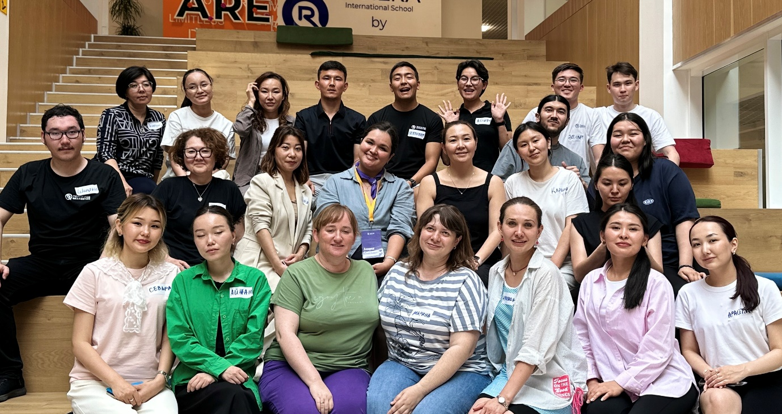
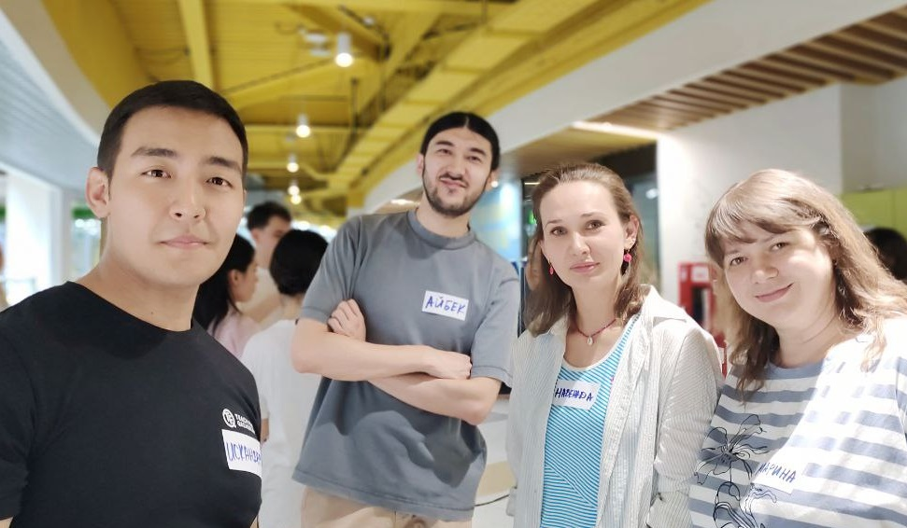
WELCOME ON BOARD:
ЖАҢА ҚАТЫСУШЫЛАРҒА КӨРСЕТІЛЕТІН ҚОЛДАУ
37
Семинарлар
Қолдау жүйесі
Офлайн іс-шара өткізу
финалист
Тереңдетілген тақырыптар:
Фондтың құндылықтары, білім беру теңсіздігі, Бағдарлама аясындағы көшбасшылық және басқа да тақырыптар
Тұрмыстық тақырыптар:
Қоныс аудару және бейімделу, өңірлік контекст, Жазғы институтқа дайындық
I ағым қатысушыларынан баддилермен жұмыс:
Өңірге бейімделу, арнайы жобаны ұйымдастыру, кедергілерді жеңу және т.б.
Командамен 1-1 байланыс:
Әр екі апта сайын жеке қоңыраулар арқылы финалистердің сұрақтары мен мәселелеріне қолдау көрсету
Астана қаласында білім беру теңсіздігі мәселелерін талқылау бойынша кездесу
Жазғы институттан күтілетін нәтижелер:
мерзімі, орны, оқу бағдарламасы
Топты біріктіруге арналған квест-ойын
12
семинар
15
I ағымның баддилері

Slide 7
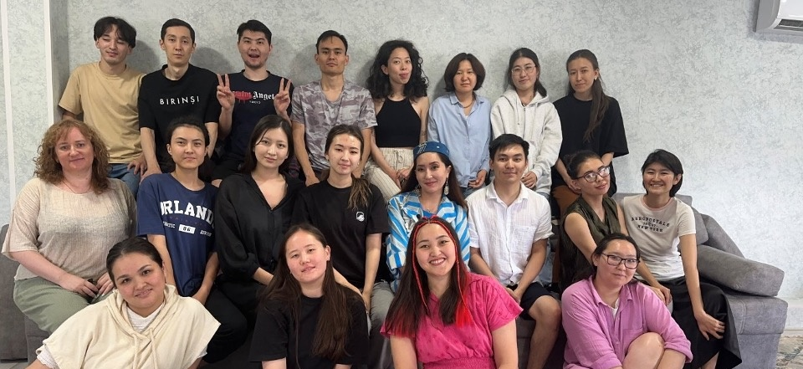




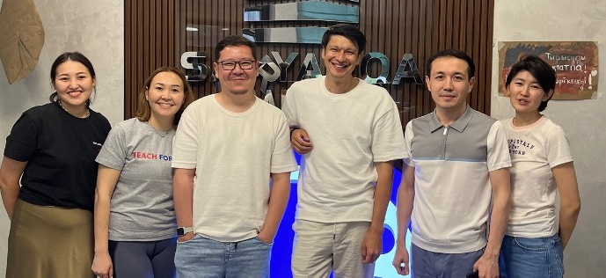
БІЗДІҢ ДАМУ БАҒДАРЛАМАМЫЗ:
ДОСТЫҚ ҚОЛДАУ МЕН КОМАНДАЛЫҚ ӨСУ
Тереңдетілген дайындық
Финалистер білімдегі теңсіздік мәселелері мен Қордың миссиясын түсіну үшін 7 онлайн семинарға қатысты. Сонымен қатар, пән мұғалімдерімен бірге 10-ға дейін вебинар өтті.
2024 ЖЫЛЫ
32
5 апта бойы қарқынды форматта қатысушылар педагогика, жергілікті контекст, балалардың даму құзыреттіліктері, теңсіздік мәселелері бойынша курстардан өтті.
Бұл – 37 күндік бірлескен жұмыс, 250 сағат оқу, 20 сағат рефлексия, 7 күндік білім беру лагері.
қатысушы
Жазғы
институт
9
мектепте
Өңірлерде қатысушыларды тәлімгерлер (тәжірибелі педагогтар) сүйемелдеді: ай сайынғы сабақтарға қатысу, кері байланыс беру және бірлескен жоспарлау.
420-дан астам әдістемелік қолдау және коучинг кездесулері өтті.
3500-ден
Оқыту және сүйемелдеу
астам оқушыны
ОҚЫТУДА.
Педагогикалық дағдылар мен құзыреттілікті арттыру, эмоционалдық қолдау көрсету мақсатында әр екі ай сайын 4 офлайн екі күндік семинар ұйымдастырылды.
Сонымен қатар, қатысушылар үшін 15 вебинар өткізілді. Тақырыптар: гуманистік тәсіл, PBL (жобалық оқыту), әлеуметтік жобалар, саралау, инклюзия.
Үздіксіз
даму

Slide 8
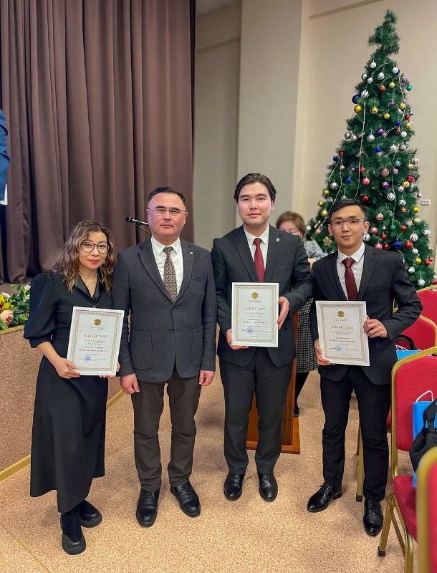
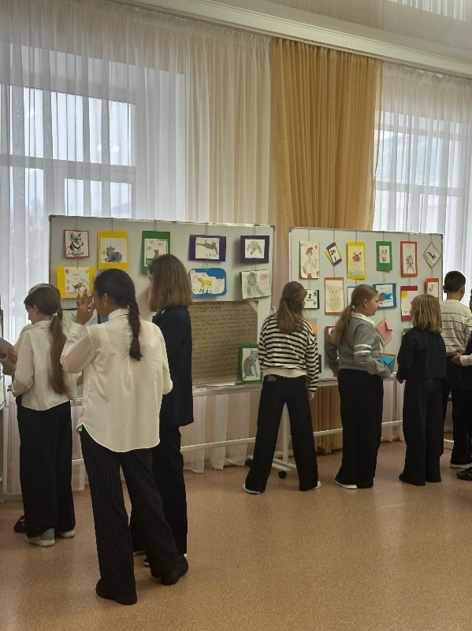
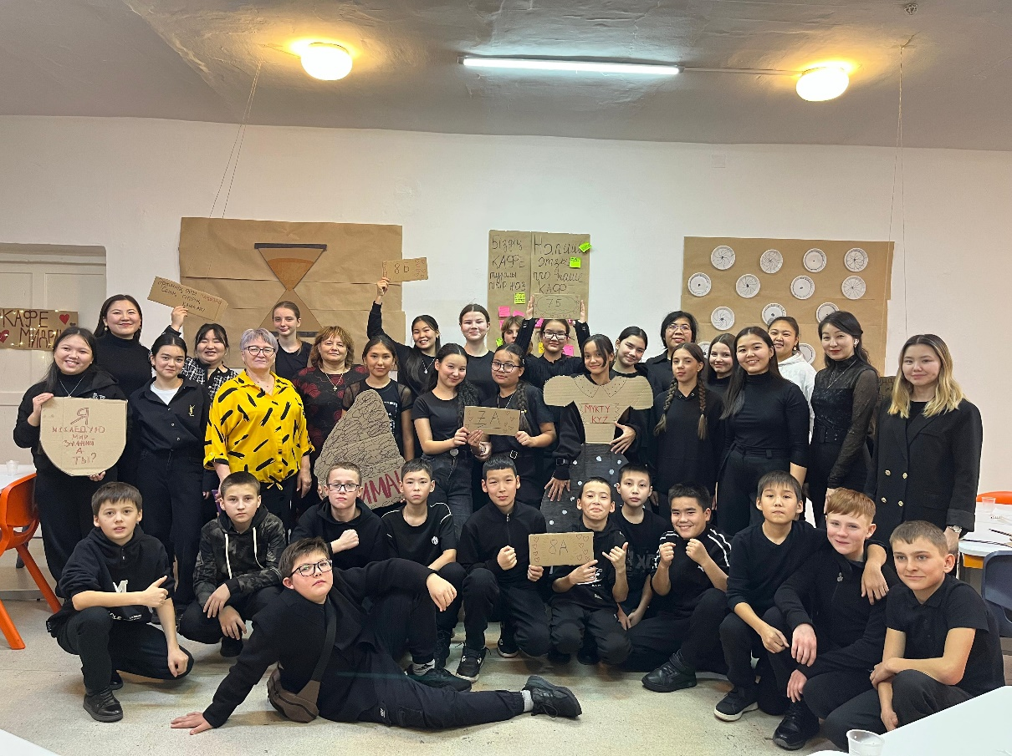
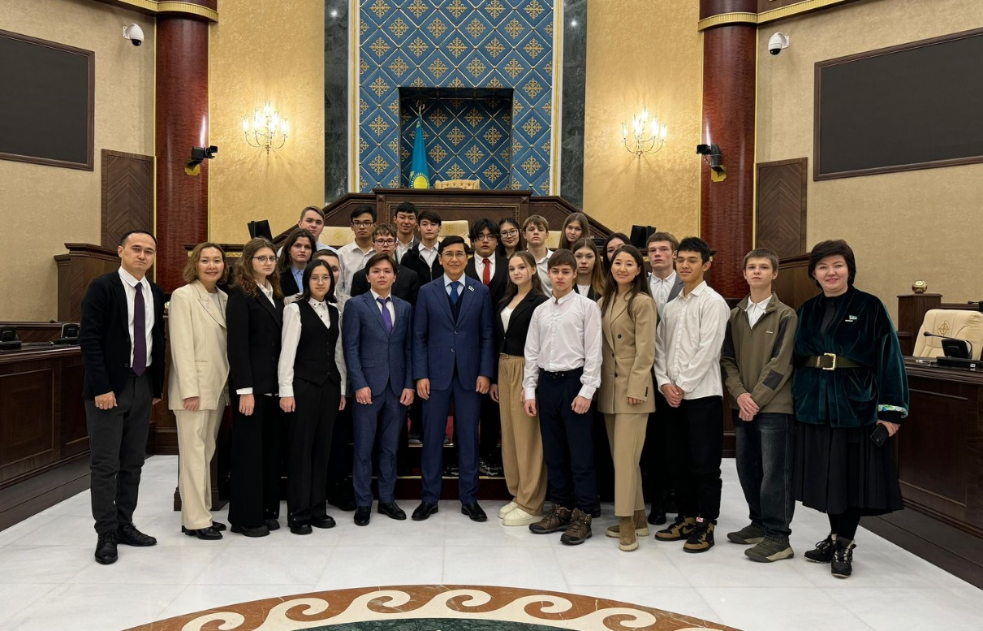
2024 ЖЫЛҒЫ ҚАТЫСУШЫЛАРДЫҢ ЖЕТІСТІКТЕРІ
Информатика және физика пәндерінен республикалық және халықаралық пәндік олимпиадаларда 1 орын
"Үздік идеялар" байқауының жеңімпазы – Ләззат Байышқызы атындағы байқаудың қалалық кезеңінің гран-при иегері
IMPACT Olympiad – математика, физика және информатика пәндері бойынша олимпиадалық резервтегі мұғалімдер мен жаттықтырушылардың халықаралық ашық шығармашылық байқауында қола медаль
Өңір мектептерінде "Антибуллинг" жобасы – тәжірибе тарату жобасы ретінде
«Үздік идеялар» байқауы – 1 орын
«Жас-STAR» жас мұғалімдерге арналған облыстық олимпиадаға, «Uzdik ITUstaz» информатика пәні мұғалімдері арасындағы турнирге, AlgoBatyr спорттық бағдарламалау чемпионатына қатысу
Оқушылармен подкаст – М. Жүсіп атындағы мектеп, Жаңа Өзенка ауылы
М. Жүсіп атындағы мектеппен және университет серіктестігімен бірге мұғалімдерге арналған педагогика бойынша семинарлар сериясы
PBL әдістемесімен жануарлар тақырыбында өткізілген сабақтар және одан кейінгі көрмелер – Қ. Сәтпаев және Н. Әбдіров атындағы мектептер
Абай қаласындағы мектептің 10-сынып оқушыларының Парламентке және Астана IT орталығындағы ЖИ көрмесіне сапары
"Мейірім хаттары" – ұрпақтар байланысына арналған жоба
"SAQ" – қауіпсіздік тақырыбындағы жоба
«Дарынды балаға – дарынды ұстаз» байқауының қалалық кезеңінде 2 орын –
2 қатысушы
Қалалық ғылыми конференция: "Әлихан Бөкейхан – ұлт тұлғасы" – 2 орын

Slide 9
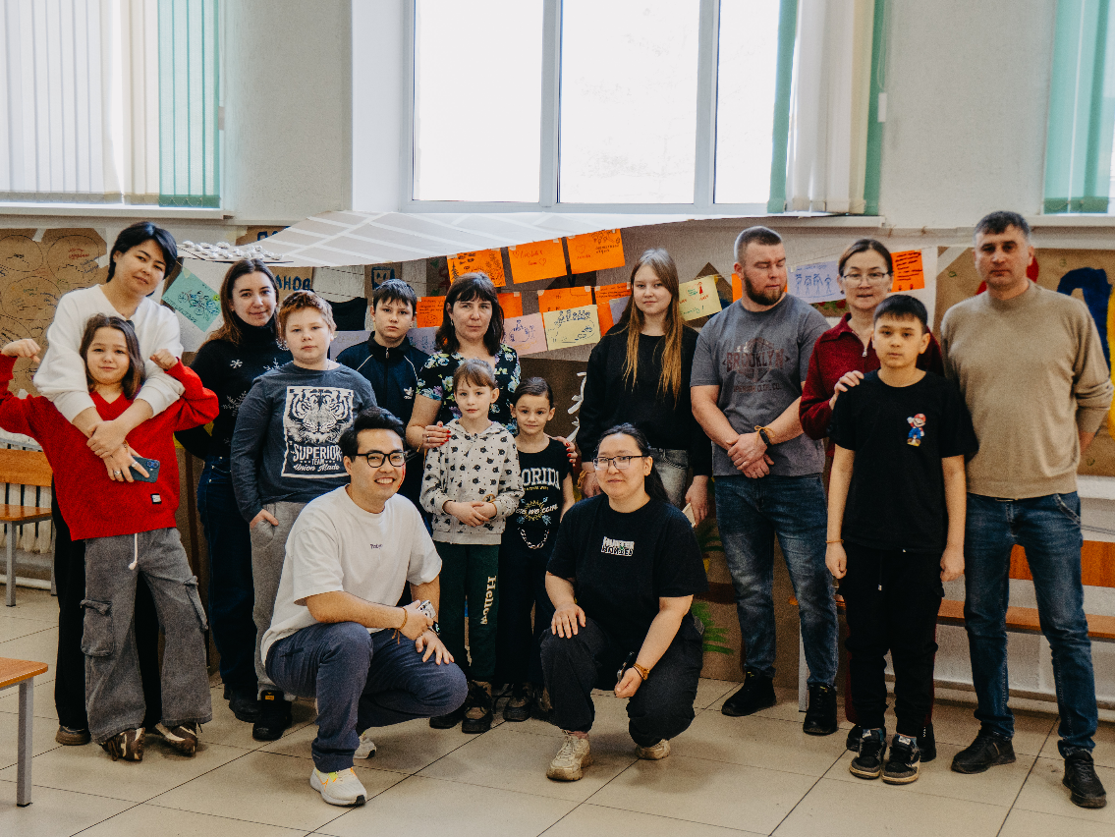
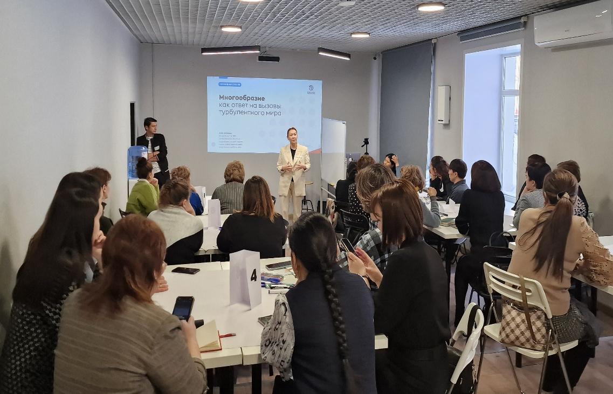
RESEARCH & DEVELOPMENT – ЖЕРГІЛІКТІ ҚАУЫМДАСТЫҚТАР МЕН ТҮЛЕКТЕР ҚАУЫМДАСТЫҒЫН ДАМЫТУҒА НАЗАР АУДАРУ
Жергілікті қауымдастықтар (Local Community)
Түлектер қауымдастығы
(Alumni Community)
Серіктес мектептердің мұғалімдеріне
арналған бағдарлама
Қазіргі уақытта педагогтар қауымдастығын құруға бағытталған бағдарлама әзірленуде.
Серіктес мектептердің ұжымдарына арналған тренингтер өткізілді (7 мектептен 400-ден астам мұғалім қатысты).
Серіктес мектептердің басқару командаларына арналған бағдарлама
Серіктес мектептердің басқару командаларына арналған офлайн оқыту іс-шаралары өтті (9 мектептен шамамен 40 қызметкер қатысты).
TFQ қауымдастығы жобаларын қаржылық қолдау бағдарламасы
(бағдарлама қатысушылары, оқушылар, мектеп командалары, ата-аналар, қор қызметкерлері) – қазіргі уақытта келісу кезеңінде.
TFQ бағдарламасы түлектерінің қызметін реттейтін "Түлектерге арналған құндылық ұсынысы" атты құжат әзірленді.
Бағдарламаның бұл бағытын кәсіби даму жолы ретінде таңдаған 3 қатысушы тағылымдамадан өтті.
1-ші ағымдағы қатысушыларының кәсіби бағыты
Келесі бағыттар бойынша кәсіби трек аясында сабақтар өткізілді: "Әлеуметтік қозғалыс" (Social Movement), "Білім беру саласындағы зерттеулер негіздері", "Білім берудегі менеджмент"

Slide 10
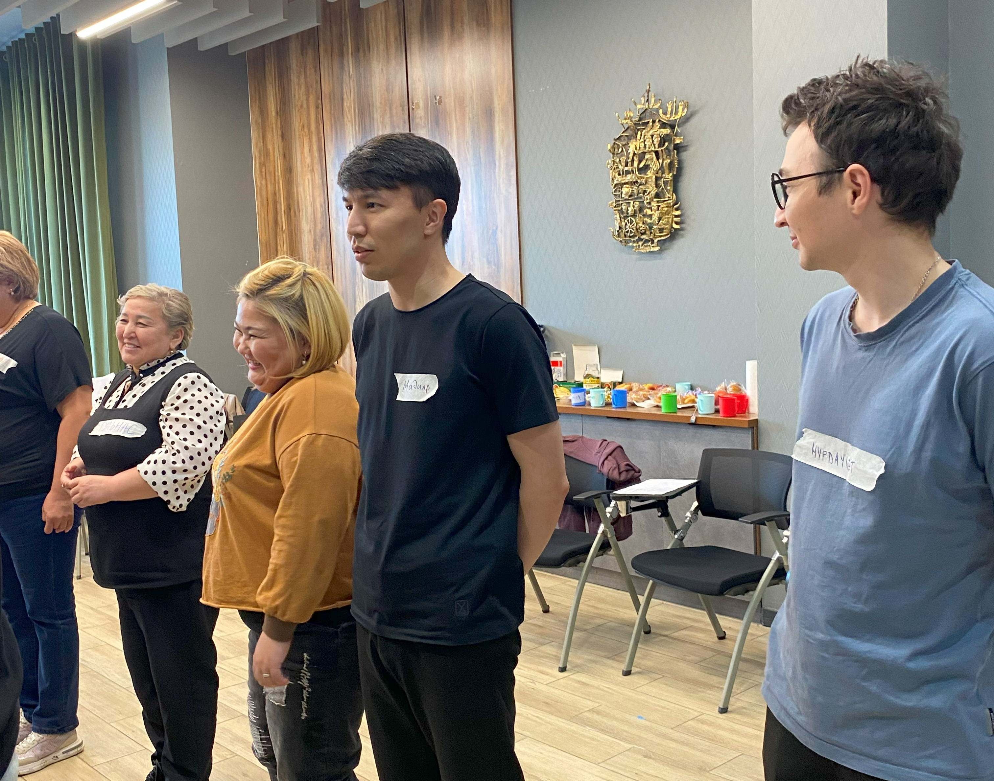
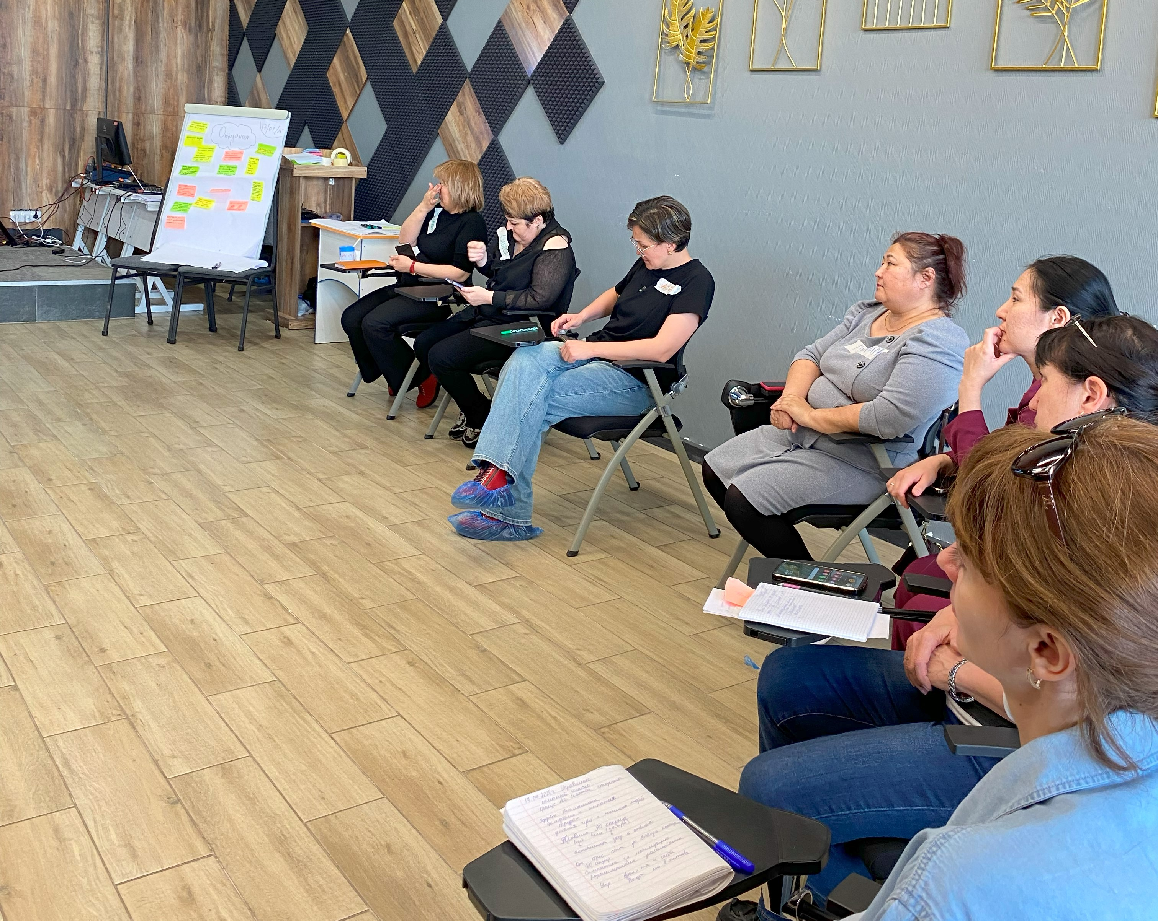
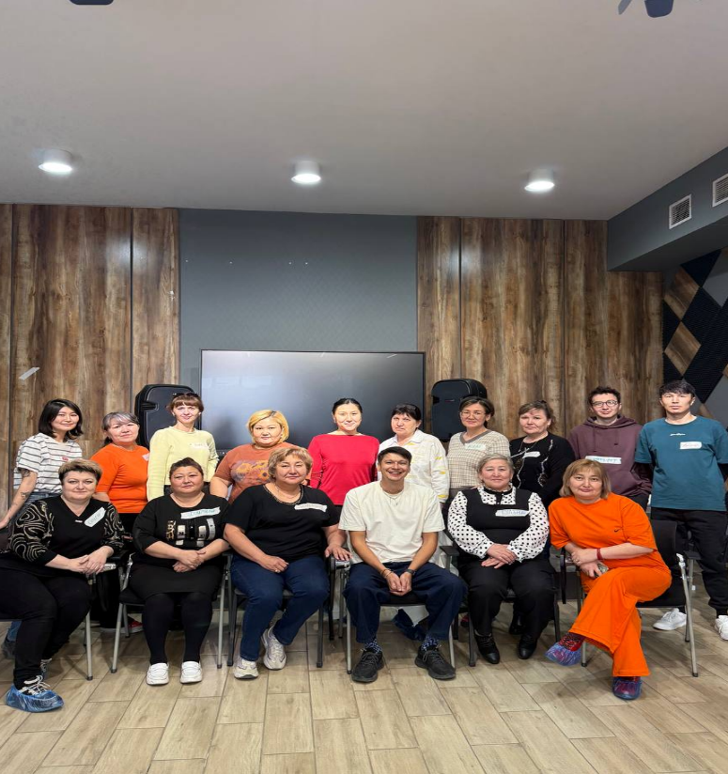
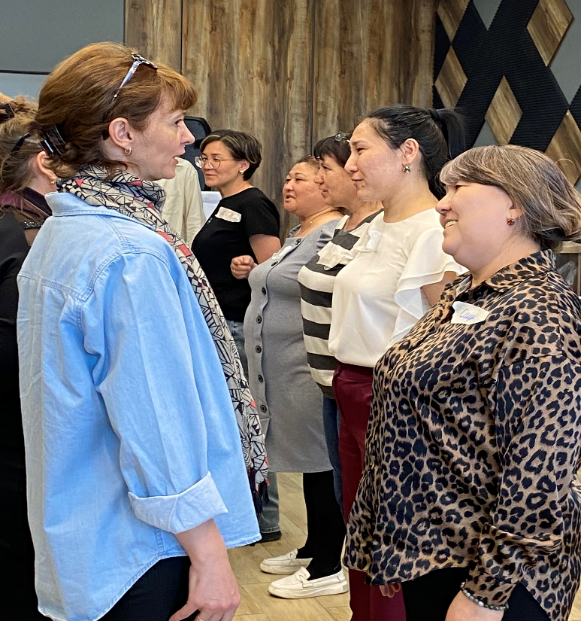
СЕРІКТЕС МЕКТЕПТЕРДІҢ ПЕДАГОГИКАЛЫҚ ҰЖЫМДАРЫМЕН ЖҰМЫС: МАҒЫНАЛАР КЕҢІСТІГІН КЕҢЕЙТЕМІЗ
Педагогикалық ұжымдарды оқыту
Басқару командаларымен жұмыс
Мектеп мұғалімдерін қолдау
350+ педагог, 7 мектеп
Үш негізгі тақырыпқа назар аударылды:
Жылдам өзгерістер дәуірінде баланың жанында ересектің рөлі
Өзгерістердің мектеп ортасына және балаларға әсері
Педагог ретінде біздің жеке және ұжымдық жауапкершілігіміз қандай
Стратегиялық көзқарас: мектепті тұтас жүйе ретінде қабылдауға үйретеміз
Жеке көшбасшылық: көшбасшылық болмысты түсінуге қолдау көрсетеміз
Ынтымақтастық мәдениеті: командалық ойлау дағдыларын дамытамыз
Мұғалімдердің қажеттіліктерін анықтау үшін фокус-топтар өткізу
Маңызды тақырыптар бойынша онлайн чаттарда үздіксіз өзара әрекет
Ай сайынғы сенбілік "мағына күндері" ұйымдастыру

Slide 11
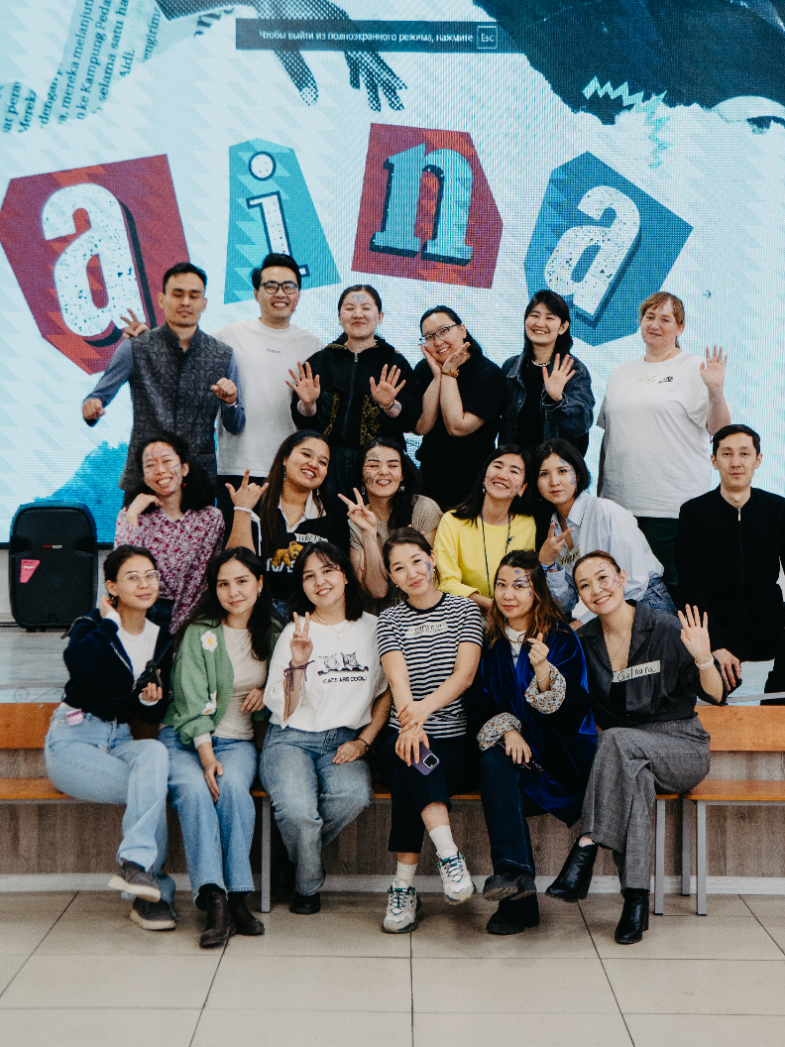
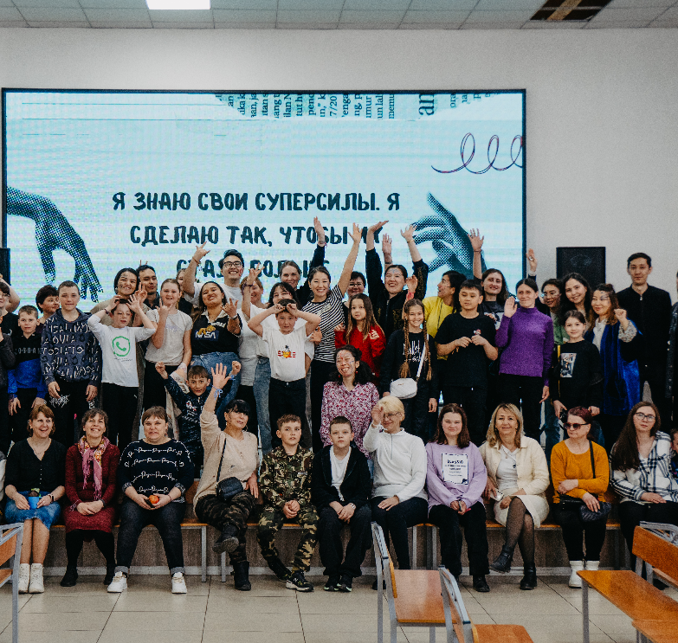
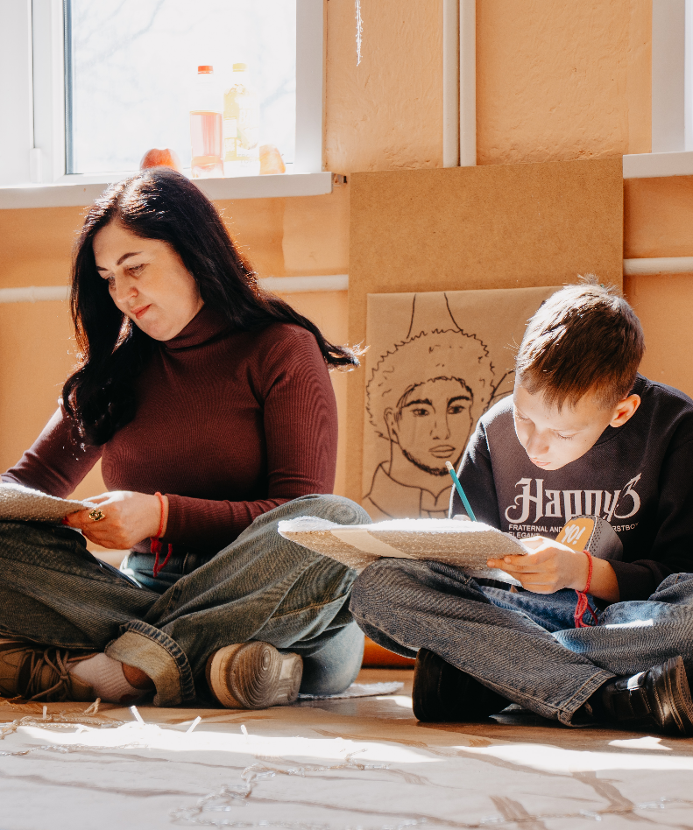
ӨЗАРА ТҮСІНІСТІК АЙНАСЫ: “АЙНА” ФЕСТИВАЛІ ҰРПАҚТАР АРАСЫНДАҒЫ САБАҚТАСТЫҚТЫ ҚАЛАЙ БІРІКТІРЕДІ
“Айна” – жай ғана фестиваль емес. Бұл – өзін-өзі тануға арналған нағыз зертханалық кеңістік. Мұнда әрбір қатысушы терең рефлексия мен партиципаторлық зерттеу тәжірибесіне енеді.
Біз адам болмысының 5 қырын зерттейміз:
Сезім
Тамыр
Супер күш
Біз
Өзгеріс
– эмоциялық интеллект кеңістігі. Ата-аналар мен балалар өз сезімдері жайлы ашық айтуға мүмкіндік алады – күнделікті күйбең тірлікте мұндай сәттер жиі еленбей жатады.
– отбасылық тарихтың бастауларына, есімдердің мәніне, дәстүрлер мен мәдени жадыға саяхат.
– жеке қабілеттерді, армандарды және ішкі ресурстарды тану. Қатысушылар өздерін ерекше ететін қасиеттерін ашып, жаңа жетістіктерге шабыт алады.
– өзіңді тұтас қоғамның бір бөлшегі ретінде сезінуге арналған кеңістік. Айырмашылықтар мен ұқсастықтар арқылы өзіңді тереңірек түсінуге мүмкіндік туады.
– бізге әсер ететін дүниелер және өзіміздің жақындарымызға, мектебімізге, қаламызға, елімізге қалай әсер ететініміз туралы.

Slide 12
ҚАРЖЫЛЫҚ АШЫҚТЫҚ –
ЖҰМЫСТЫҢ НЕГІЗГІ ҚАҒИДАСЫ.
ҚОР ШЫҒЫНДАРЫНЫҢ ҚҰРЫЛЫМЫ
2025 ЖЫЛҒЫ 1 ҚАҢТАРДАН
1 ШІЛДЕГЕ ДЕЙІН.
Есептік кезеңдегі Қор қызметінің негізгі қаржылық көрсеткіштері Қордың тұрақты жұмысын көрсетеді.
КӨРСЕТКІШ, МЫҢ ТЕҢГЕ | 2022 | 2023 | 2024 | 2025 Ж. 1 ШІЛДЕГЕ ДЕЙІН
Бастапқы қалдық | 0 | 145 112 | 219 794 | 329 887
Кезең ішіндегі түсімдер | 167 620 | 454 650 | 602 125 | 141 356
Иеліктегі жалпы қаражат | 167 620 | 599 762 | 821 919 | 471 242
Кезең ішіндегі шығындар сомасы | 22 508 | 379 968 | 492 033 | 280 585
Қорытынды қалдық | 145 112 | 219 794 | 329 887 | 190 657
2022–2025 ЖЫЛДАР АРАЛЫҒЫНДАҒЫ ТҮСІМДЕРДІҢ ҚҰРЫЛЫМЫ
2022-2024 ж.
2025 жылғы 1 қаңтардан 1 шілдеге дейін
Қор шығындарының құрылымы бағдарламалық қызметтің әкімшілік шығындардан басымдығын көрсетеді. Бұл – басқарудың озық тәжірибесіне сай келетін тәсіл.
2024 жылғы қаржылық есептілік Baker Tilly жаһандық аудиттік компаниялар желісінің мүшесі болып табылатын "Baker Tilly" ЖШС тәуелсіз аудиторымен расталды.

Slide 13
БІРГЕ ТАБЫСҚА ЖЕТУ ЖОЛЫНДА:
TFQ КОМАНДАСЫНЫҢ ЫНТАЛАНУ ДЕҢГЕЙІН ЗЕРТТЕУ НӘТИЖЕЛЕРІ
2024 жылы зерттеуге
қызметкерлердің
Қызметкерлердің ынталануы – Қордың табысты жұмысының негізгі факторы. Бұл бізге әрбір адам өз маңыздылығын және ортақ іске қосқан үлесін сезінетін біртұтас қауымдастықты қалыптастыруға мүмкіндік береді.
90%-ы
қатысты – бұл жоғары белсенділік пен тамаша өкілдік деңгейін білдіреді.
ЖАЛПЫ ЫНТАЛАНУ ДЕҢГЕЙІ
4.1
Ең жоғары нәтиже көрсеткен 5 жауап | 2025 | 2024
Мен TFQ жетуді мақсат етіп отырған нәрсеге сенемін | 4.7 | 4.7
Мен өз жұмысымның нәтижесі TFQ жетістігіне қалай үлес қосатынын түсінемін | 4.4 | 4.4
Мен өз жұмысымда қабілетім мен таланттарымды қолдануға мүмкіндігім бар | 4.3 | 4.1
Менің басшым менің көшбасшылық қабілетімді дамытуға қолдау көрсетеді | 4.3 | NA¹
Менен жұмыс барысында не күтілетінін білемін | 4.2 | 3.9
Мақсаттар мен ұмтылыстар
3.7
Бағыну және әріптестік
4.0
Нәтижелілік менеджменті және мойындау
3.3
Жалпы ынталану деңгейі
4,1
Адами ресурстарды басқару (мүмкіндіктер мен өзара әрекеттестік)
3.9
балл болды
– бұл тұрақты жоғары көрсеткіш, Teach for All ұйымының орташа деңгейіне (4,4 балл) сәйкес келеді.
Қамқорлық (Wellbeing) және инклюзивтілік
3.7
Икемділік пен өкілеттілікті арттыру
3.9
Шұғыл шаралар
Бақылаулар
Жоғары нәтиже

Slide 14
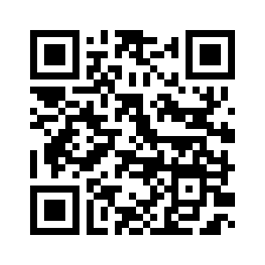
THANK YOU FOR YOUR ATTENTION
Please scan for contact details

